Slide 1
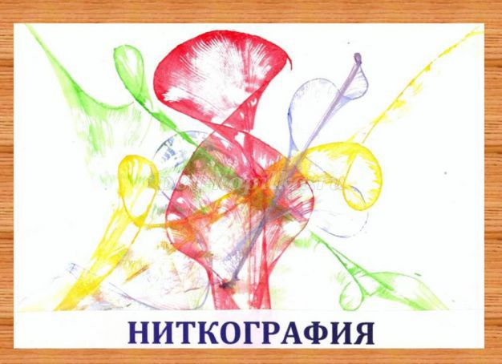
Мастер–класс «Знакомство с нетрадиционной техникой рисования–ниткографией

Slide 2
Для детей младшего дошкольного возраста при рисовании используют технику «рисование руками» (ладонью, ребром ладони, кулаком, пальцами, оттиск печатями из картофеля, тычок жесткой полусухой кистью.

Slide 3
Для детей среднего дошкольного возраста:
тычок жесткой полусухой кистью, печать поролоном; печать пробками; восковые мелки + акварель; свеча + акварель; отпечатки листьев; рисунки из ладошки; рисование ватными палочками; волшебные веревочки (ниткография, набрызг).

Slide 4
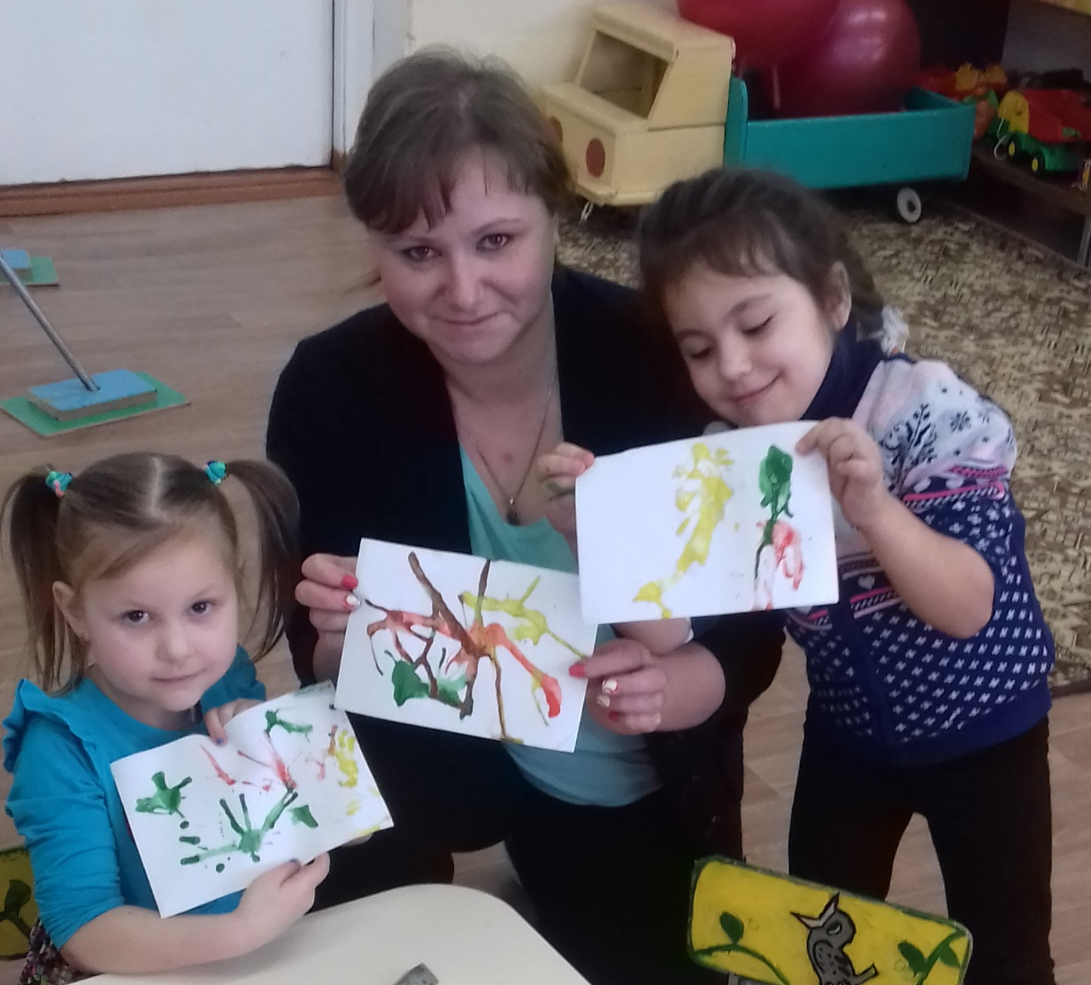
А в старшем дошкольном возрасте дети могут освоить еще более трудные методы и техники:
• рисование песком;
• рисование мыльными пузырями;
• рисование мятой бумагой;
• кляксография с трубочкой;
• печать по трафарету;
• монотипия предметная;
• кляксография обычная;
• пластилинография

Slide 5
Нетрадиционные техники рисования способствуют:
- развитию мелкой моторики рук;
- обострению тактильного восприятия;
- улучшению цветовосприятия;
- концентрации внимания;
- повышению уровня воображения и самооценки;
- расширение и обогащение художественного опыта;
- активность и самостоятельность детей в изодеятельности;
- умение находить новые способы для художественного изображения;
- умение передавать в работах свои чувства с помощью различных средств выразительности.

Slide 6
Главная цель таких занятий: создание условий для экспериментальной деятельности ребёнка в области освоения образности и символики цвета.
Задачи:
- учить детей обращаться к своему опыту, анализировать свои чувства, творить новые смыслы и формы;
- развивать творческий потенциал детей: фантазию и образное мышление;
- привить художественные навыки и эстетический вкус.

Slide 7
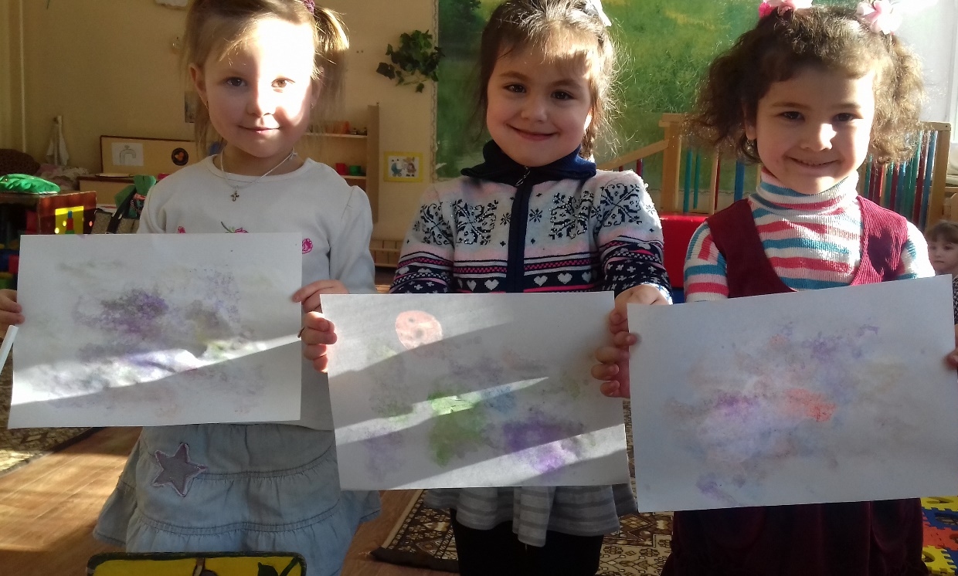
Фантазия
Я - небесный верхолаз,
Я по небу лазаю,
А потом оттуда - раз! –
Опускаюсь на землю.
Ты не веришь? Ну и что ж...
Все равно это не ложь,
А моя фантазия.

Slide 8
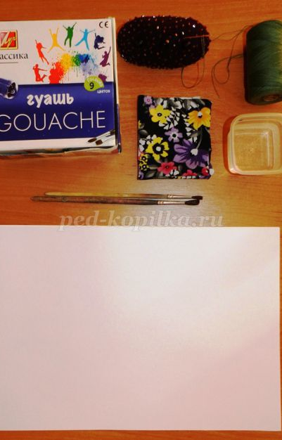
Для воплощения её величества Вашей Фантазии вам потребуются следующие материалы и инструменты: бумага, гуашь, тушь или акварель, кисть, нитки, салфетки.

Slide 9
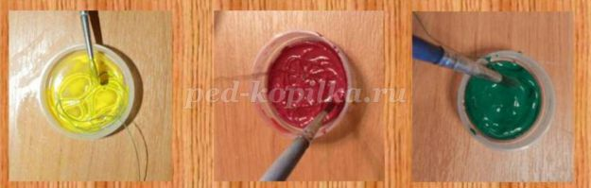
Итак, за дело! Технология выполнения "ниткографии" необычайно проста.

Slide 10
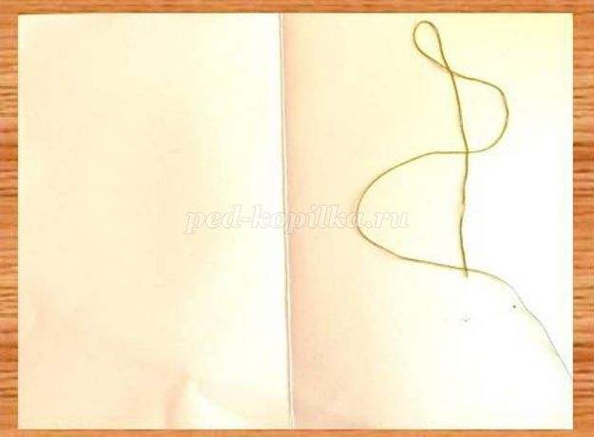
1. Берём белый лист бумаги, формат А-3 и сгибаем пополам . Набираем краску на нитку с помощью кисти: нить опускаем в тушь, или краску.
2. Произвольно укладываем нитку с краской петлями и зигзагами на лист бумаги

Slide 11
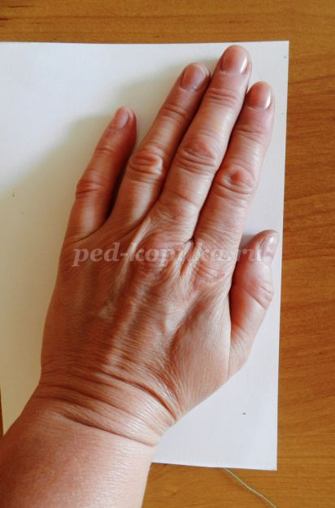
3. После того, как смоченная краской нить уложена, ее накрывают вторым листом. Оба листа плотно прижимают друг к другу рукой, а нить вытягивают за конец.

Slide 12
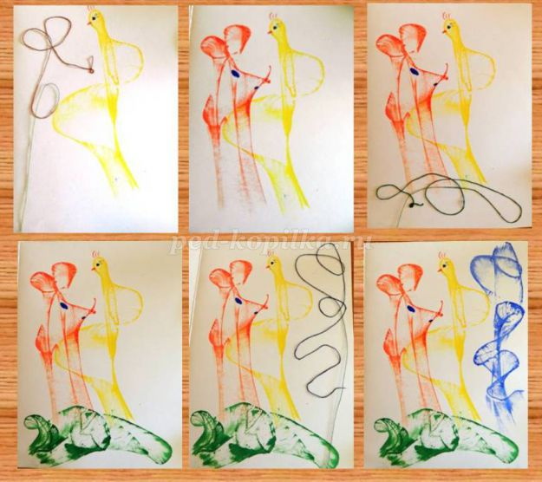
4. На одном листе можно укладывать ниткой несколько цветов. Они могут у Вас переплетаться между собой, а могут быть отпечатаны отдельно друг от друга.

Slide 13
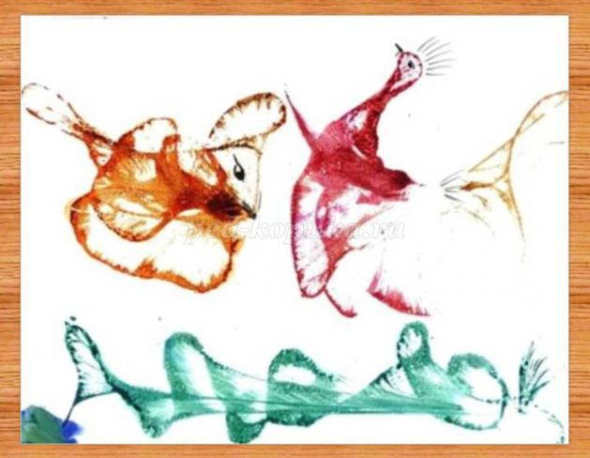

Slide 14
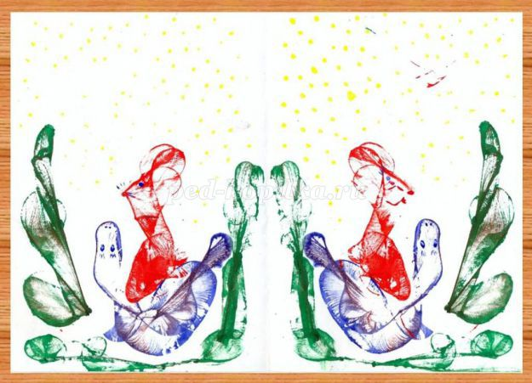

Slide 15
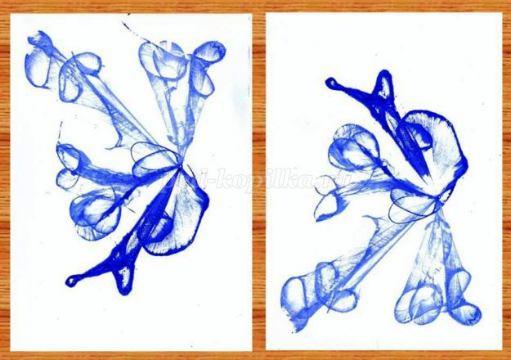

Slide 17
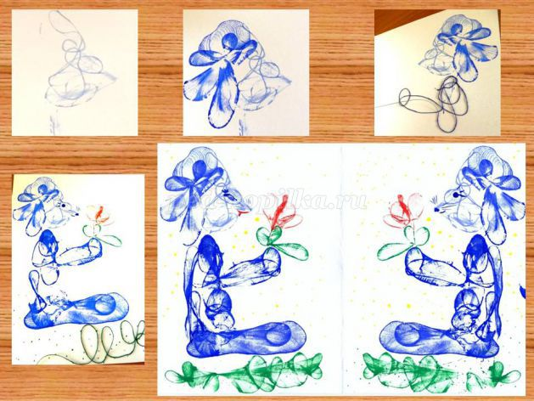

Slide 18
Спасибо за внимание!

